Slide 1











OPTIRH
BIENVENUE
Notes:
Très chers membres du jury, chers parents, amis et collègues, je vous remercie sincèrement pour votre présence.
Je me présente, Bakary KANTE, étudiant en Master 2, MIAGE (Méthodes Informatiques Appliquées à la Gestion des Entreprises). Mon objet de recherche porte sur le thème suivant :

Slide 2


INSTITUT SUPERIEUR DES TECHNIQUES ECONOMIQUES
COMPTABLES ET COMMERCIALES
PROJET DE FIN D’ETUDES POUR L’OBTENTION DU DIPLOME DU MASTER PROMOTION 2022-2024
Thème
IMPLEMENTATION D’UNE PLATE-FORME D’OPTIMISATION DE GESTION DES RESSOURCES HUMAINES « OptiRH » : CAS DE LA BANQUE INTERNATIONALE POUR LE MALI (BIM SA)
Sous l’encadrement de:
M. Mamadou SANGARE
Réalisé par :
M. Bakary KANTE

Slide 3







PLAN
Presentation BIM sa
Introduction
Problématique
Démarche
Conclusion
Notes:
Maintenant que le thème est posé, passons au plan de travail qui va structurer cette présentation.

Slide 4
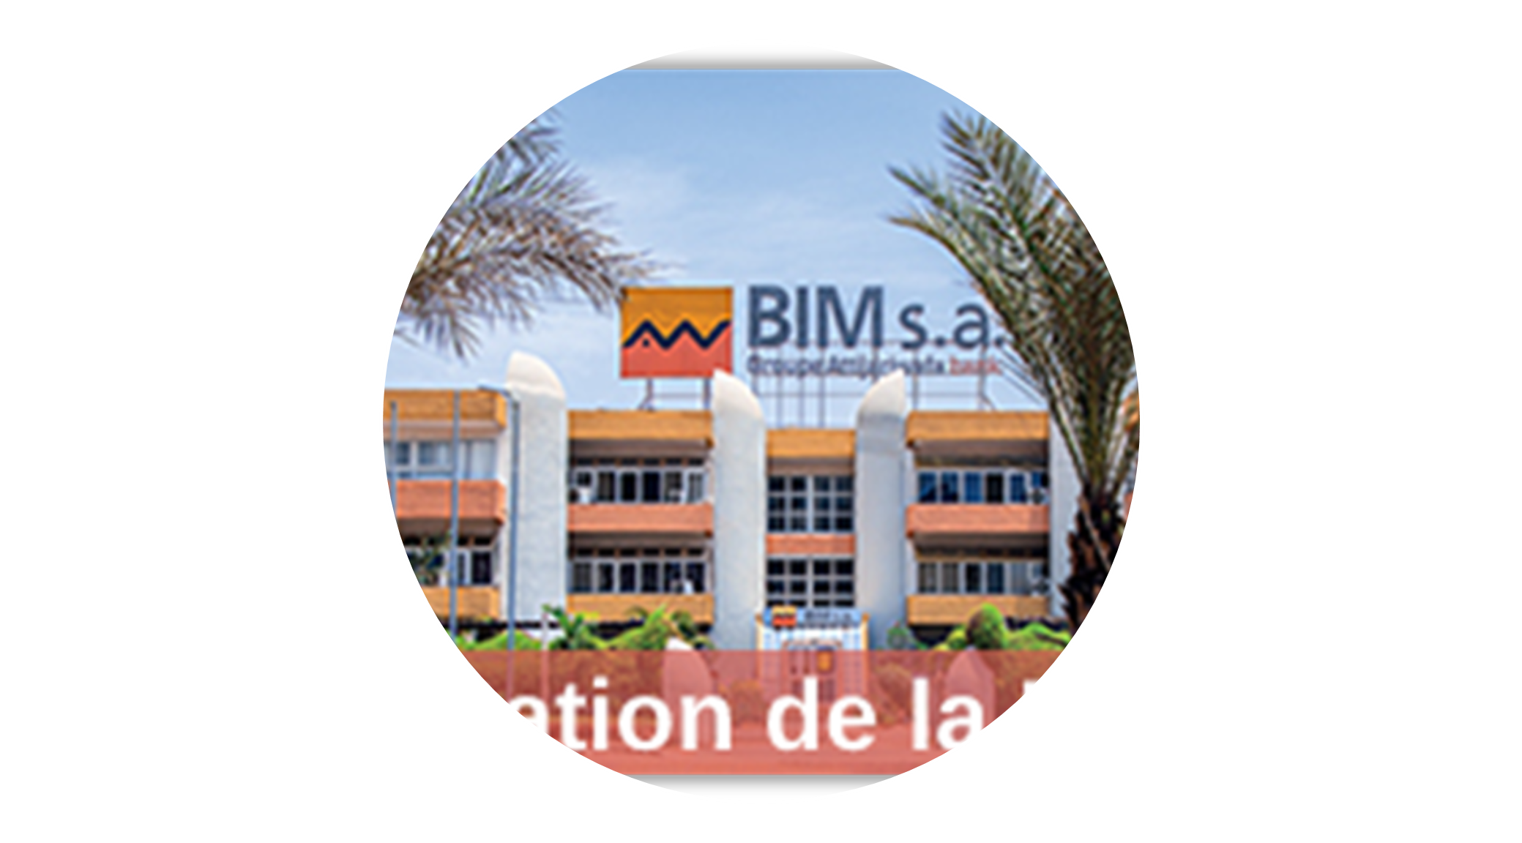
OPTIRH
Search . . .
Présentation de la BIM sa
Notes:
La Banque Internationale pour le Mali (BIM SA) est la plus ancienne banque privée du Mali.
Créée le 15 juin 1995, elle est devenue une filiale du groupe Attijariwafa Bank en septembre 2008 et le capital actuel s’élève à 20 011 480 000 F CFA. Aujourd’hui, la BIM SA, deuxième collecteur de ressources au Mali avec 48 points de vente sur toutes l’étendue du territoire.

Slide 5

OPTIRH
Search . . .
INTRODUCTION
01
CONTEXTE
02
DEFIS ACTUELS
03
INTERET
Notes:
Dans un environnement bancaire où chaque erreur peut coûter cher, la gestion optimale des ressources humaines devient plus qu'une nécessité.

Slide 6

PROBLEMATIQUE
OPTIRH
Search . . .
Comment la mise en place de la plate-forme OptiRH peut-elle transformer et optimiser la gestion des ressources humaines au sein de la BIM SA ?
Notes:
Par suite des défis identifiés ci-dessus, il est question de savoir :

Slide 7



OBJECTIFS
01
Centraliser des données RH
Générer automatiquement les bulletins de salaire
02
03
Améliorer le processus de recrutement
04
Renforcer la formation des employés
05
Automatiser la gestion des congés
Notes:
La plateforme OptiRH a été conçue avec des objectifs clairs visant à :

Slide 8
IMPACT
01
Améliorer l'efficacité opérationnelle
Améliorer la prise de décision stratégique
02
03
Renforcer la conformité et de la sécurité des données
Notes:
Une fois les objectifs définis, il est important de comprendre quel sera l'impact de la mise en place d'OptiRH sur la gestion des ressources humaines

Slide 9



DEMARCHES
Notes:
Nous avons identifié les impacts, voyons maintenant les démarches concrètes pour atteindre ces résultats

Slide 10
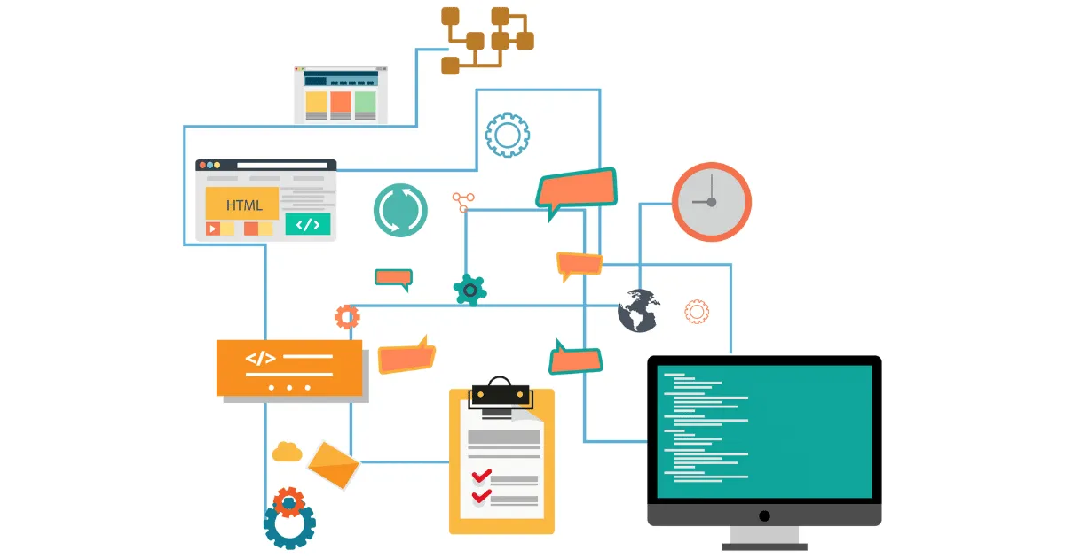



ANALYSE &
CONCEPTION
Notes:
Et dans cette demarche nous avons deux aspects

Slide 11

OPTIRH
Search . . .
ANALYSE
Bien que la conception du système de la plateforme OptiRH soit unique dans la manière dont elle répond aux besoins spécifiques de la gestion des ressources humaines, on peut toujours la décomposer en deux composants principaux : le client OptiRH et le serveur OptiRH.
Notes:
Le premier aspect de cette démarche est l’analyse il comprendra le protocole utilisé et l’architecture adopte

Slide 12
OPTIRH
PROTOCOLE CLIENT/SERVEUR
Search . . .
Le protocole client/serveur est un modèle de communication dans lequel un client envoie des requêtes à un serveur, qui traite ces requêtes et renvoie les réponses appropriées.
Notes:
Pour mieux comprendre le fonctionnement technique de la plateforme, passons à l’explication du protocole client-serveur.

Slide 13
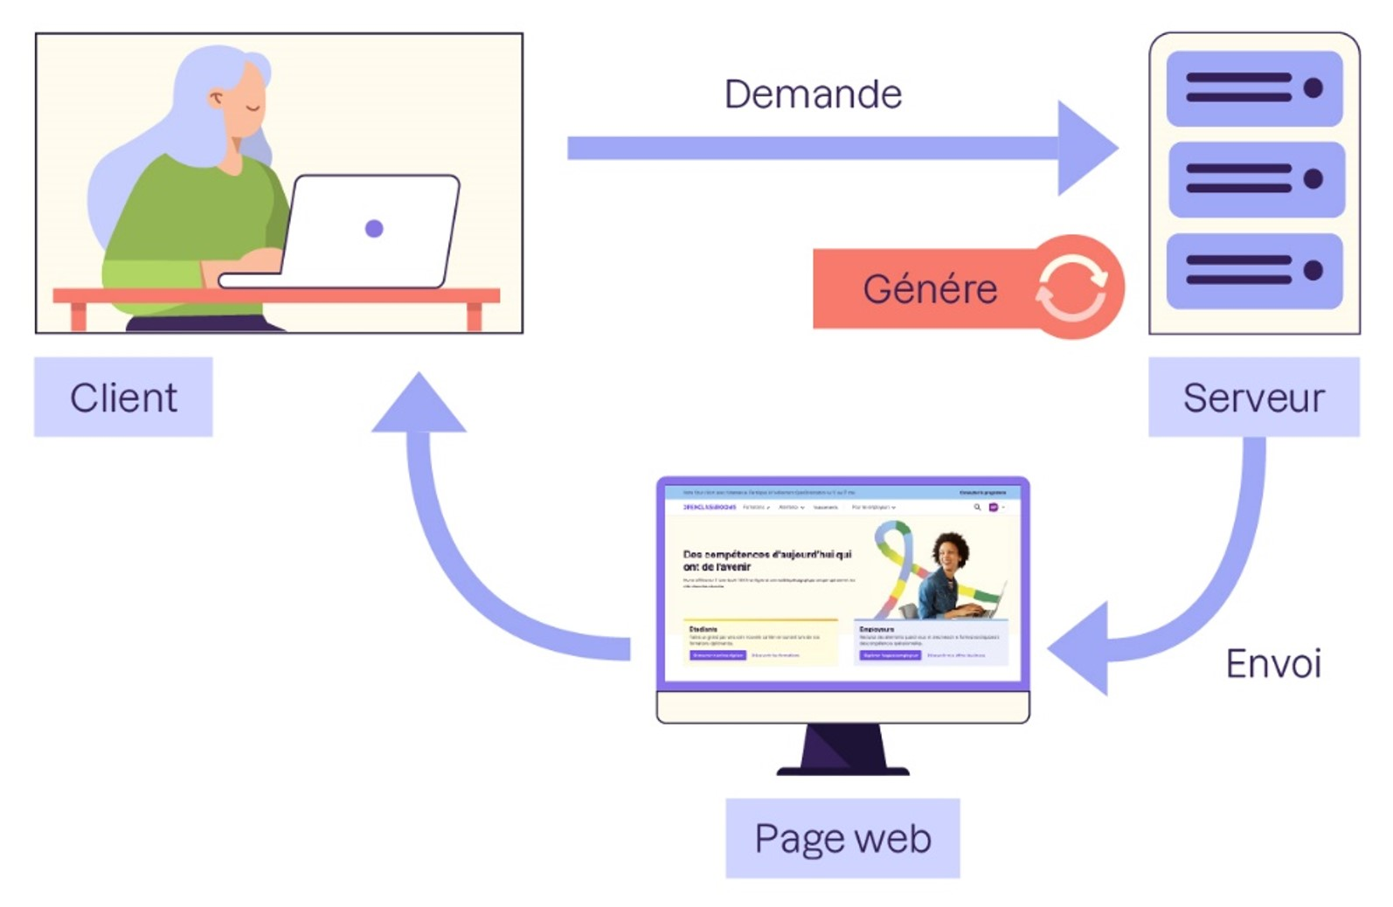
OPTIRH
FONCTIONNEMENT
Search . . .
Notes:
Cette image illustre la façon dont un navigateur Web (le Client) interagit avec un Serveur pour afficher une page Web.
Client : L'utilisateur envoie une demande via son navigateur pour accéder à une page Web.
Serveur : Le serveur reçoit la demande, traite les données nécessaires (génération), puis envoie la réponse sous forme de page Web au client.

Slide 14
OPTIRH
ARCHITECTURE ADOPTEE
Search . . .
L'architecture de la plateforme OptiRH repose sur le modèle MVC (Modèle-Vue-Contrôleur). Ce modèle divise soigneusement une application en trois composants distincts mais interdépendants .
Modèle: Il définit la structure des données.
Vue : Elle gère l'interface utilisateur et la présentation des données.
Contrôleur : Il interprète les entrées de l'utilisateur, les traite et met à jour le modèle et la vue en conséquence.
Notes:
À la suite de cette explication, voyons maintenant l'architecture sur laquelle repose la plateforme OptiRH

Slide 15
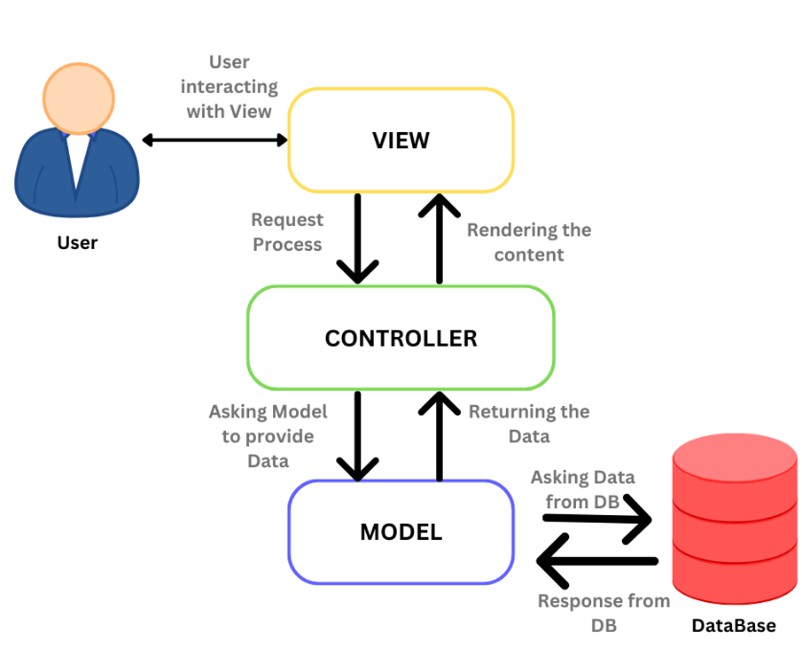
OPTIRH
FONCTIONNEMENT DU MVC
Search . . .
Notes:
L'utilisateur interagit avec l'interface (Vue), qui envoie des requêtes au Contrôleur. Le Contrôleur traite ces requêtes en demandant des informations au Modèle, puis retourne les résultats à la Vue pour les afficher à l'utilisateur.

Slide 16

OPTIRH
Conception
Search . . .
La conception de notre application OptiRH a pour but de rendre flexible la gestion des ressources humaines au sein de la BIM SA. En d'autres termes, elle doit répondre à la question : comment optimiser efficacement la gestion des RH dans un contexte bancaire ? UML sera utilisé pour produire les différents diagrammes qui illustreront l'architecture et les processus du système.
Notes:
Pour des raisons de temps vous retrouverez les differents diagrammes dans le memoire

Slide 17
OPTIRH
L’approche de conception logicielle utilisé:
Domain-Driven Design (DDD)
01
FOCALISATION
03
CONTEXTE DELIMITE
02
MODELISATION
04
LANGAGE COMMUN
Notes:
Pour mieux structurer notre application, nous avons utilisé l’approche de conception Domain-Driven Design (DDD) est une méthode de développement logiciel qui se concentre sur la compréhension et la modélisation du domaine spécifique de l'application, en mettant l'accent sur les concepts et les règles propres à ce domaine.
En d'autres termes est peut être explique en 4 points:

Slide 18


Slide 19



OPTIRH
Langages de programmation utilisés
Search . . .
HTML
CSS
JAVASCRIPT
Notes:
Voyons maintenant les langages de programmation utilisés pour développer cette plateforme

Slide 20



OPTIRH
Framworks utilisés
Search . . .
BOOTSRAP
LARAVEL
LIVEWIRE
Notes:
Nous avons vu les langages utilisés, maintenant découvrons les frameworks qui ont permis de construire OptiRH

Slide 21



OPTIRH
Outils de développement
Search . . .
VSCODE
GIT
POSTGRESQL

Slide 22



Fonctionnement OptiRH
Ressources Humaines
Gestion Personnel
Gestion Salaire
Administrateur
Agences
Departements
Postes
Offres
Candidat
Agents
Contrat
Conge
Performance
Formation
Rubrique
Feuille calcul
Periode
Salaire
Bulletins
Roles
Permissions
Utilisateurs
Notes:
Avec tous ces éléments en place, voici comment fonctionne la plateforme OptiRH dans la gestion des ressources humaines

Slide 23

RESULTAT
Notes:
Après avoir vu le fonctionnement d'OptiRH, voyons quels résultats concrets ont été obtenus.

Slide 24

Conclusion
Automatisation et regroupement des tâches RH
Optimisation de l'efficacité
Réduction des erreurs humaines
Adaptation aux besoins spécifiques de la BIM SA
Sécurité des données
Notes:
OptiRH révolutionne la gestion des ressources humaines à la BIM SA en passant d'un système semi-informatisé à une solution entièrement centralisée.
Les principaux bénéfices de cette plateforme incluent :

Slide 25





Les acquis
Analyse
Conception
Développement
Redaction
Notes:
Avant de passer aux perspectives, faisons un bilan des acquis de ce projet

Slide 26










PERSPECTIVES
Implémenter la Gestion des prêts
Implementer la Gestion des retraites
Intégrer OptiRH dans un ERP
Migrer de PostgreSQL vers Oracle
Notes:
Après avoir résumé les acquis, voyons les perspectives et les améliorations envisagées pour la plateforme OptiRH."

Slide 27

MERCI
Pour votre attention !!!
La réussite est au bout de l’effort

Slide 28
INSTITUT SUPERIEUR DES TECHNIQUES ECONOMIQUES
COMPTABLES ET COMMERCIALES
PROJET DE FIN D’ETUDES POUR L’OBTENTION DU DIPLOME DU MASTER PROMOTION 2022-2024
Thème
IMPLEMENTATION D’UNE PLATE-FORME D’OPTIMISATION DE GESTION DES RESSOURCES HUMAINES « OptiRH » : CAS DE LA BANQUE INTERNATIONALE POUR LE MALI (BIM SA)
Sous l’encadrement de:
M. Mamadou SANGARE
Réalisé par :
M. Bakary KANTE

